Slide 1
BADAN PUSAT STATISTIK
KOTA MAGELANG
KELURAHAN CANTIK (KELURAHAN CINTA STATISTIK)
Oleh: Lestari Indriani, S.Si, M.Ec.Dev.
Disampaikan pada acara Bimtek I Program Kelurahan Cantik
Selasa, 26 Juli 2022

Slide 2
Outline Paparan
1
Latar Belakang Kelurahan Cantik
Apa itu Kelurahan Cantik?
2
Tujuan Kelurahan Cantik
3
4
Siapa saja yang terlibat?
5
Output Kelurahan Cantik
6
Sekilas Agen Statistik

Slide 3
1. LATAR BELAKANG PROGRAM KELURAHAN CANTIK (1)
[JUDUL SLIDE SATU BARIS]
Desa/Kelurahan Sebagai Subjek dan Ujung Tombak Pembangunan Indonesia
Kelurahan Masih Menjadi Objek Dalam Pengelolaan Dan Pemanfaatan Data
Podes, BPS
Prodeskel, Kemendagri
SDGs Desa, Kemendesa PDTT
DTKS, Kemensos
Mewujudkan Indonesia yang satu kita juga harus bekerja sama membangun Indonesia secara adil dan merata, membangun Indonesia-sentris dengan membangun dari pinggiran, dari desa, dari pulau terdepan hingga perbatasan
Pendataan Keluarga, BKKBN
Siskeudes, BPKP
… dan lainnya
Berbagai data dikumpulkan di kelurahan, tetapi tidak semua meninggalkan jejak data dan tidak saling terhubung
Belum semua Kelurahan mampu untuk menghasilkan, mengelola, dan mendapatkan manfaat dari data yang ada
Perlunya peningkatan kapasitas statistik di tingkat pusat, daerah, sampai dengan desa/kelurahan
――
Presiden Joko Widodo pada Hari Sumpah Pemuda ke-92, 28 Oktober 2020

Slide 4
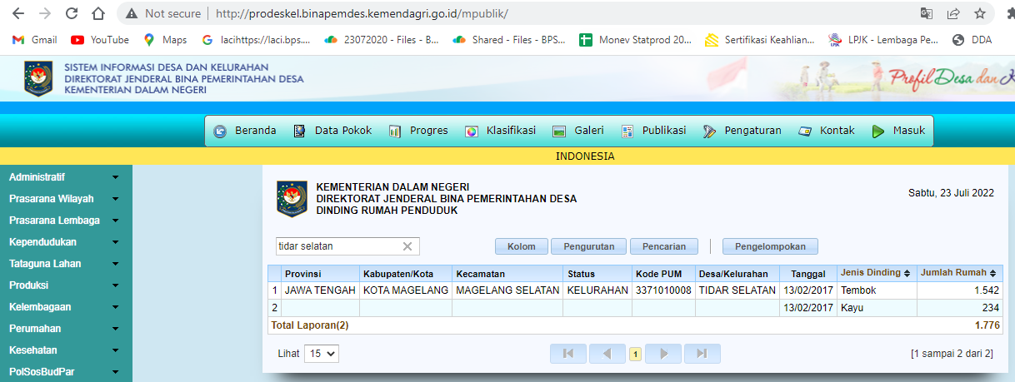
1. LATAR BELAKANG PROGRAM KELURAHAN CANTIK (2)
[JUDUL SLIDE SATU BARIS]
Kondisi Saat ini (1)
Sistem Informasi Desa dan Kelurahan dengan Aplikasi Profil Desa dan Kelurahan (Prodeskel) dan Monografi Desa belum berjalan sebagaimana mestinya. Data yang dilampirkan belum di update sesuai kondisi terakhir. Sebagian Kelurahan hanya meng-update data jumlah penduduk
Akses untuk mendapatkan data Kelurahan melalui Datago masih terbatas pada data geografi, kependudukan, kesehatan, dan sosial
https://data.magelangkota.go.id/id/dataset/statistik-sosial-kelurahan-tidar-selatan-di-kota-magelang
Sumber: http://prodeskel.binapemdes.kemendagri.go.id/mpublik/

Slide 5
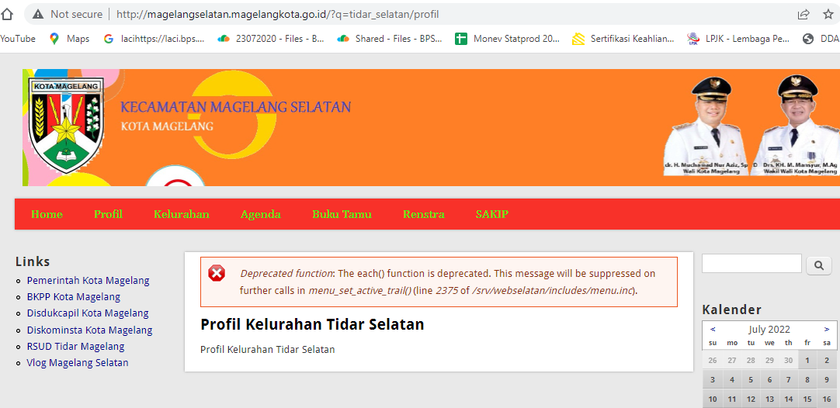
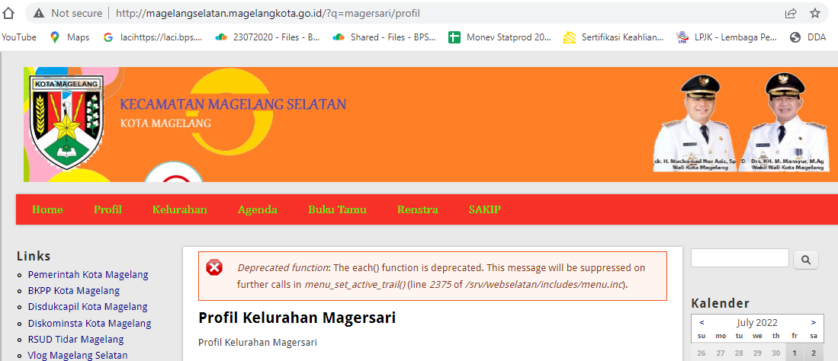
1. LATAR BELAKANG PROGRAM KELURAHAN CANTIK (3)
[JUDUL SLIDE SATU BARIS]
Kondisi Saat ini (2)
Belum tersedianya Profil Kelurahan di website Kecamatan
Bagaimana dengan Monografi Kelurahan, walaupun papan informasi dan buku Monografi masih ada, sudahkah terupdate isiannya?
Pengisian Survei Potensi Desa (PODES) sumber datanya kembali lagi dari data PODES yang lama dan minta ke BPS
Belum ada sinkronisasi dan konfirmasi antara database aplikasi data desa dan database di Dinas Kependudukan dan Catatan Sipil
Sumber: http://magelangselatan.magelangkota.go.id/?q=tidar_selatan/profil

Slide 6
2. APA ITU KELURAHAN CANTIK ?
APA
Kelurahan Cinta Statistik (Cantik) Sebuah program peningkatan kompetensi aparatur kelurahan dalam pengelolaan dan pemanfaatan data sehingga perencanaan pembangunan di kelurahan lebih tepat sasaran.
SIAPA SASARANNYA
Kelurahan dan Penduduk di Kelurahan
Kelurahan Cinta Statistik (Cantik) Merupakan program Optimalisasi pemanfaatan data statistik sektoral di tingkat kelurahan.
MENGAPA
Amanat UU dan pemenuhan terhadap visi dan misi BPS dalam membina K/L/D/I melalui Sistem Statistik Nasional yang berkesinambungan

Slide 7
3. TUJUAN KELURAHAN CANTIK
Program Kelurahan Cantik bertujuan untuk:
1
Meningkatkan literasi, kesadaran, dan peran aktif perangkat di kelurahan dan masyarakat dalam penyelenggaraan kegiatan statistik
Menambah bekal ilmu serta wawasan perangkat di kelurahan dan para agen statistik melalui Bimtek, Knowledge Sharing, dll
2
Standardisasi pengelolaan data statistik untuk menjaga kualitas dan keterbandingan indikator statistik
3
Optimalisasi penggunaan dan pemanfaatan data statistik sehingga program pembangunan di kelurahan tepat sasaran
4
Membentuk agen-agen statistik

Slide 8
KELURAHAN CANTIK (KELURAHAN CINTA STATISTIK )
Pembinaan apa saja yang diberikan?
Manajemen Data
Penyusunan Infografis
Pengumpulan Data dan Monitoring Kualitas
Analisis dan Penyajian Data
Pengolahan
Sesuai dengan kebutuhan Kelurahan (berdasarkan data yang sudah ada atau data yang sudah dikumpulkan sebelumnya)

Slide 9
4. SIAPA SAJA YANG TERLIBAT
Lurah
Komitmen dalam sistem pengelolaan data.
Berkoordinasi dengan semua perangkat kelurahan terkait.
Menyosialisasikan kesadaran cinta data pada masyarakat.
Sekretaris Kelurahan
Menyiapkan sarana & prasarana.
Koordinator teknis & administratif di tingkat kelurahan.
Ketua RT/RW
Koordinator teknis & administratif di tingkat RT/RW
Perangkat/Admin Kelurahan dan Kecamatan
Koordinator update data yang ada di kelurahan
Membantu BPS dalam menginventarisir data yang ada.
Agen Statistik
Sebagai agen utama sosialisasi sadar dan cinta statistik.

Slide 10
OUTPUT JANGKA PANJANG
PEMBINAAN STATISTIK YANG TERSTRUKTUR DAN BERKESINAMBUNGAN
TERWUJUDNYA
SATU DATA DARI KELURAHAN
Proses pembinaan statistik yang standar sesuai dengan tata kelola
1
AKURAT
Kelurahan mampu menghasilkan data statistik yang lebih berkualitas
Adanya peran aktif kelurahan dengan terbentuknya komunitas statistik (agen statistik) yang secara rutin mengelola data di kelurahan
2
TERINTEGRASI
Kelurahan mampu mengharmonisasi proses pengumpulan dan pemutakhiran data statistik yang terdapat di kelurahan
Pengembangan tugas dan fungsi BPS daerah dalam pembinaan statistik di tingkat kelurahan
3
ADAPTIF
Kelurahan mampu menghasilkan data statistik sesuai dengan kebutuhan, termasuk dalam mendukung program pemerintah pusat

Slide 11
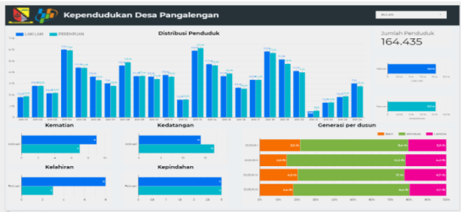
5. OUTPUT KELURAHAN CANTIK
Telah terbentuk 25 Agen Statistik (12 Tidar Selatan dan 13 Magersari)>> Komunitas Cantik
1. Terbentuknya AGEN STATISTIK
Direncanakan Bimbingan Teknis dibagi menjadi 2, yaitu untuk Perangkat Kelurahan/ Kecamatan dan Agen Statistik
2. Bimbingan Teknis
3. Pemutakhiran Data yang Sudah Ada
PRODESKEL, KEMENDAGRI
Monografi/profil Kelurahan yang terupdate
Data Kelurahan yang terupdate, baik di website data magelangkota.go.id maupun website kecamatan Magelang Selatan (Dashboard visualisasi data Kelurahan)
Sistem Pengelolaan Data Kelurahan
CONTOH:
http://pbl-kutuh.badungkab.go.id/home
https://kectgselor.bulungan.go.id/desaapung/statistik/0

Slide 12
6. SEKILAS AGEN STATISTIK
1
Agen statistik sebagai agen utama sosialisasi mengenai program Kelurahan Cinta Statistik.
Siapa Mereka
Sahabat statistik pada tingkat RW (1 RW= 1 Agen). Mereka dapat memiliki latar belakang yang beragam. Namun, diutamakan yang sering berkecimpung di masyarakat. Hal ini untuk memudahkan pendekatan terhadap responden.
2
Agen statistik merupakan kader data di kelurahan
3
Agen utama sosialisasi mengenai penduduk sadar data dan cinta statistik, karena tahu persis pentingnya tata kelola data
Bersama tim Admin Kelurahan dan tim Admin Kecamatan membentuk Komunitas Statistik di Kelurahan

Slide 13
Perlu dukungan dari seluruh pihak dalam menyukseskan Kelurahan Cinta Statistik

Slide 14
TERIMA KASIH

